Slide 1
Introduction

Slide 2
Γενικά χαρακτηριστικά
Το MIPS (Microprocessor without Interlocked Pipeline Stage) είναι μια αρχιτεκτονική RISC (Reduced Instruction Set Computing) που αναπτύχθηκε από την MIPS Computer Systems. Χρησιμοποιείται ευρέως σε ενσωματωμένα συστήματα, κονσόλες παιχνιδιών και σε ακαδημαϊκά μαθήματα για τη διδασκαλία της αρχιτεκτονικής υπολογιστών.
Σχεδιασμός RISC (σταθερό μήκος εντολής, load/store architecture)
Αρχιτεκτονική που βασίζεται σε καταχωρητές (λίγες οδηγίες αλληλεπιδρούν απευθείας με τη μνήμη)
Pipelined execution (βελτιώνει την απόδοση)
Λειτουργίες Big-Endian & Little-Endian

Slide 3
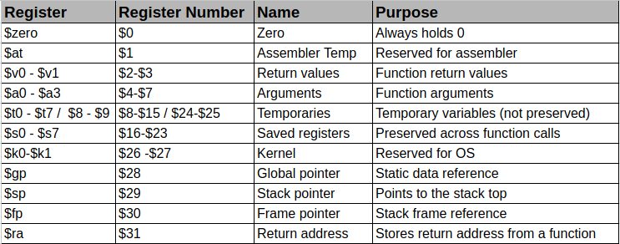
2. Qtspim registers
MIPS έχει 32 general-purpose registers (GPRs) ($0 - $31), 32-bit ο κάθε ένας.

Slide 4
Οι καταχωρητές $k0 και $k1 προορίζονται για χρήση από το λειτουργικό σύστημα και δεν πρέπει να χρησιμοποιούνται σε προγράμματα χρηστών.
Ο καταχωρητής $at χρησιμοποιείται από τον assembler και δεν πρέπει να χρησιμοποιείται σε προγράμματα χρήστη.
Ο καταχωρητής $gp χρησιμοποιείται προς καθολικά δεδομένα (όπως απαιτείται) και δεν πρέπει να χρησιμοποιείται σε προγράμματα χρηστών.

Slide 5
3. System Service Calls
Ο προσομοιωτής QtSpim παρέχει μια σειρά από υπηρεσίες εισόδου και εξόδου χρησιμοποιώντας μια εντολή syscall.
Για να ζητήσετε μια συγκεκριμένη υπηρεσία από τον προσομοιωτή QtSpim, ο 'κωδικός κλήσης' φορτώνεται στον καταχωρητή $v0.
Με βάση τη συγκεκριμένη υπηρεσία συστήματος που ζητείται, ενδέχεται να χρειαστούν πρόσθετες πληροφορίες που φορτώνονται στους καταχωρητές ορισμάτων.
Μια λίστα με τις υποστηριζόμενες υπηρεσίες συστήματος παρατίθεται στον παρακάτω πίνακα

Slide 6
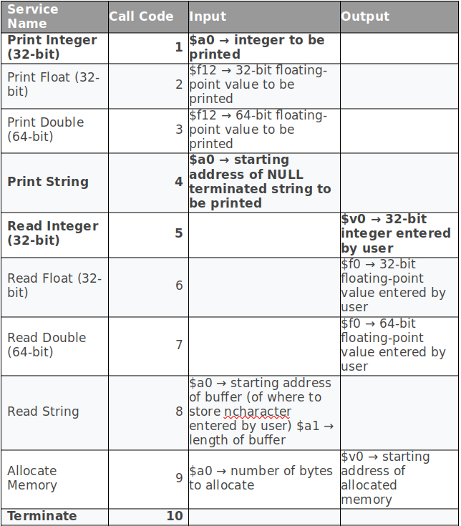

Slide 7
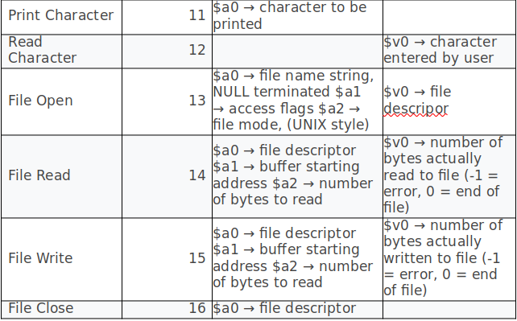

Slide 8
Δηλαδή στον προσομοιωτή QtSPIM, ένα syscall (συντομογραφία για την κλήση συστήματος- short for system call) είναι μια ειδική οδηγία που ζητά μια υπηρεσία από το λειτουργικό σύστημα ή τον ίδιο τον προσομοιωτή.
Χρησιμοποιείται για την εκτέλεση λειτουργιών όπως είσοδος/έξοδος, εκχώρηση μνήμης και τερματισμός προγράμματος.
Τα “syscals” καλούνται χρησιμοποιώντας την εντολή syscall.
Ο αριθμός κλήσης συστήματος πρέπει να τοποθετηθεί στον καταχωρητή $v0 πριν καλέσετε το syscall.
Πρόσθετα ορίσματα (αν χρειάζεται) τοποθετούνται σε συγκεκριμένους καταχωρητές (π.χ. $a0, $a1, κ.λπ.). Το αποτέλεσμα του syscall αποθηκεύεται σε $v0 ή σε άλλο καθορισμένο καταχωρητή.

